Slide 1
Đề tài :
XÂY DỰNG PHẦN MỀM BIDA
GVHD: Trần Quang Huy
SV:
1. Lê Hồng Quân - 48.01.104.108
2.Lê Kim Hưng– 47.01.104.095
3.Vũ Ngọc Phú– 44.01.104.170
4.Nguyễn Vũ Hoài Long– 46.01.103.038

Slide 2


1
MÔ TẢ ĐỀ TÀI
2
CÁC CÔNG NGHỆ SỬ DỤNG
NỘI DUNG
3
Thiết Kế Database trong SSMS 2019
4
Các Chức Năng của Chương Trình
5
Các Kết Quả Đạt Được

Slide 3
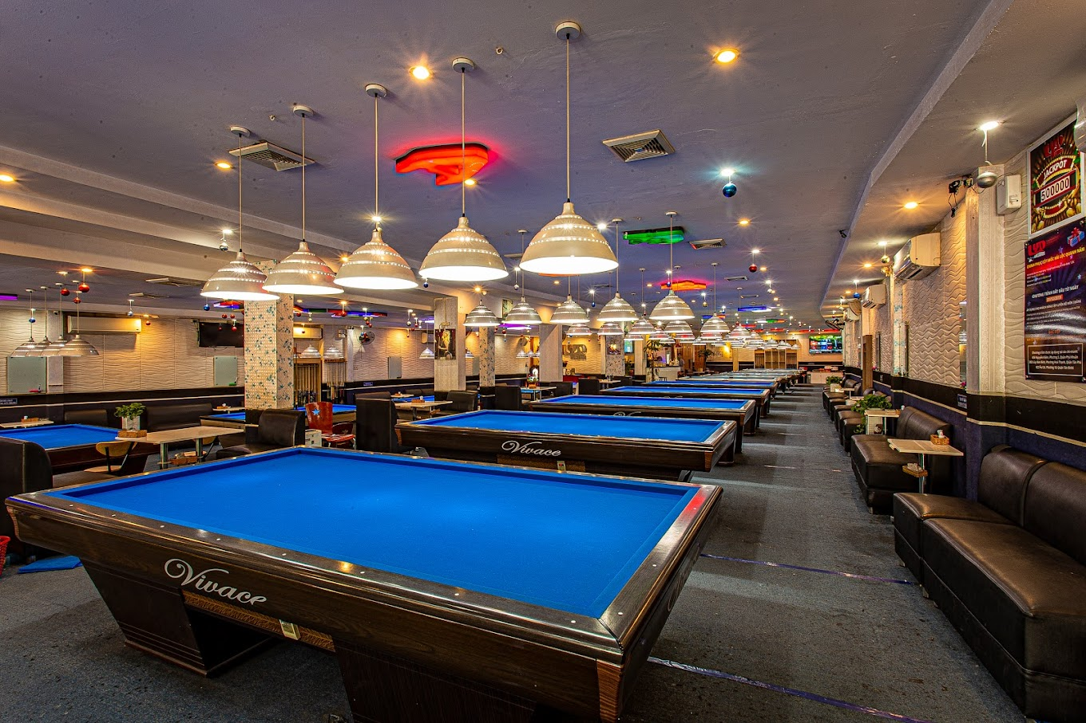

1
MÔ TẢ ĐỀ TÀI
Ngày nay khi mà đời sống con người trở nên đầy đủ hơn, con người họ luôn muốn hướng tới những sản phẩm thỏa mản các nhu cầu về mặt tinh thần nhiều hơn là vật chất và cũng có những người nhằm giảm stress. Từ đó các sản phẩm mang tính chất giải trí, thư giản ngày càng có chỗ đứng trong thị trường kinh doanh. Không thể kể đến bida, như một môn thể thao Tây phương mang hơi hướng hiện đại phổ biên thu hút rất nhiều đối tượng tham gia cả già lẫn trẻ, nam lẫn nữ.
“ Xây Dựng Phần Mềm Bida”

Slide 4


2
Các công nghệ sử dụng

Slide 5
THIẾT KẾ VÀ CÀI
ĐẶT DATABASE BẰNG SSMS

Slide 6
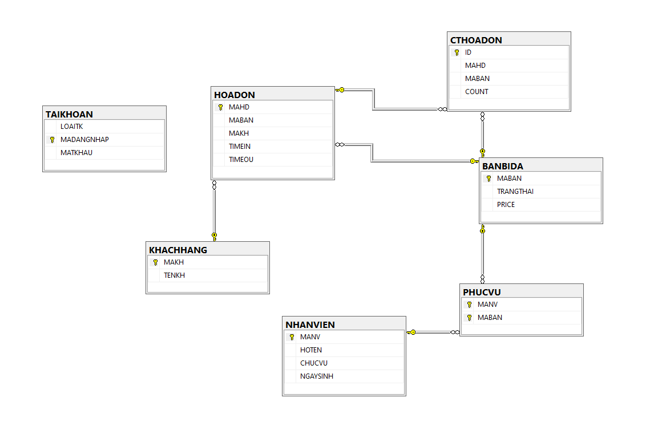
3
thiết kế VÀ CÀI ĐẶT cơ sở dữ liệu
Sơ Đồ Quan Hệ ERD

Slide 7
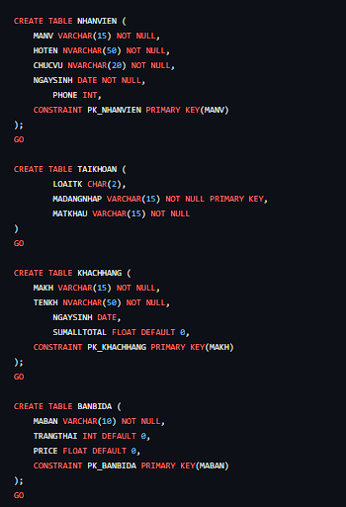
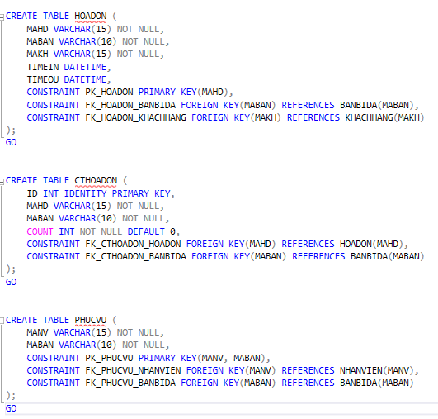
3
thiết kế VÀ CÀI ĐẶT cơ sở dữ liệu

Slide 8
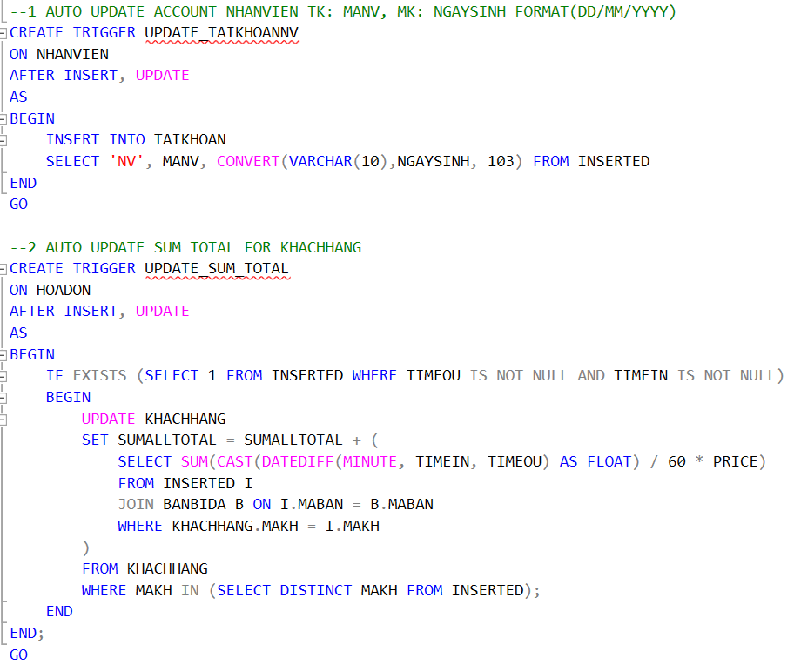
3
thiết kế và cài đặt cơ sở dữ liệu
TRIGGER

Slide 9
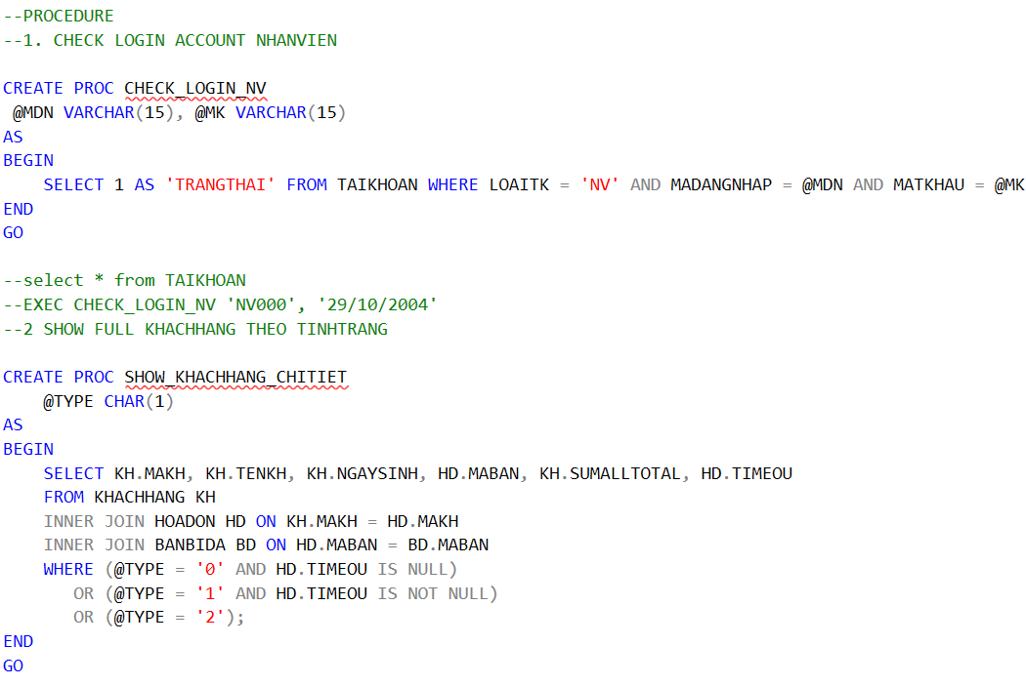
3
thiết kế và cài đặt cơ sở dữ liệu
PROCEDURE

Slide 10
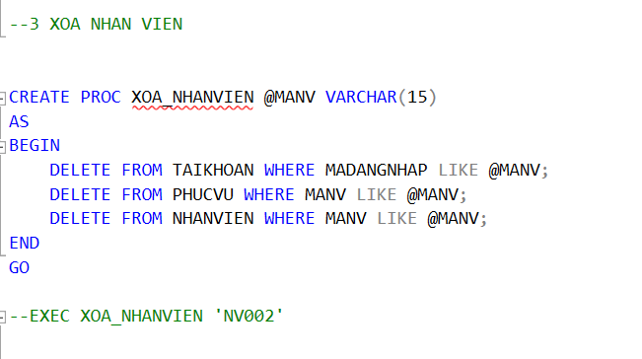
3
thiết kế và cài đặt cơ sở dữ liệu
PROCEDURE

Slide 11
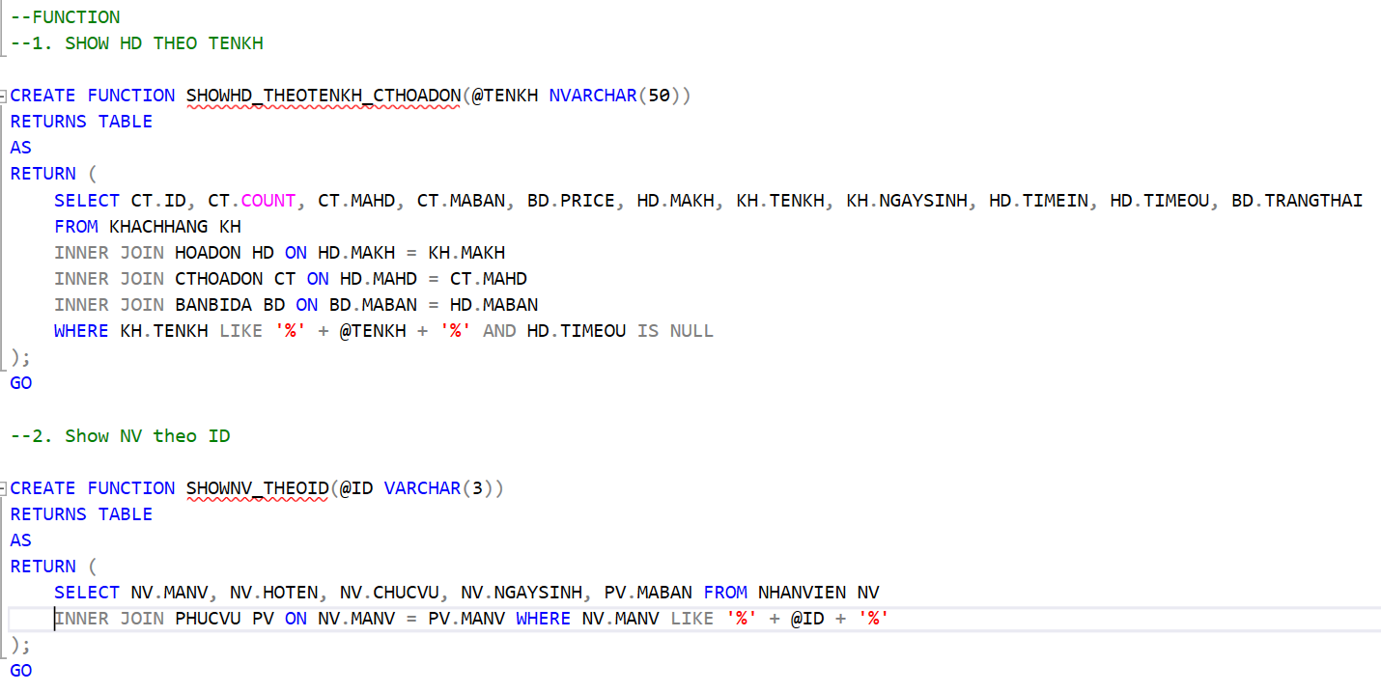
3
thiết kế và cài đặt cơ sở dữ liệu
FUNCTION

Slide 12
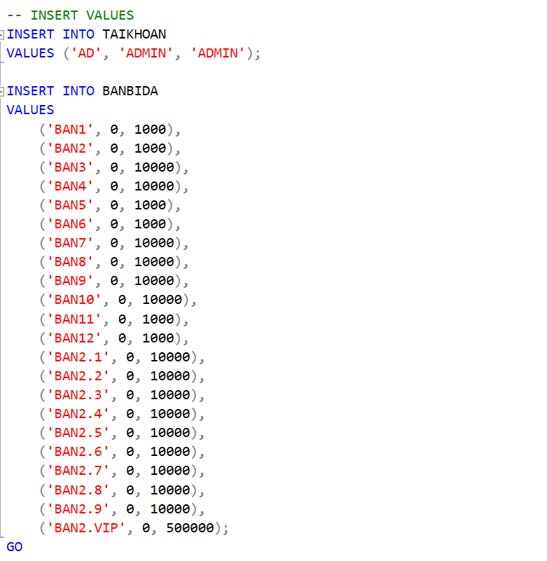
3
thiết kế và cài đặt cơ sở dữ liệu
VALUES

Slide 13
CÁC CHỨC NĂNG CỦA
CHƯƠNG TRÌNH

Slide 14
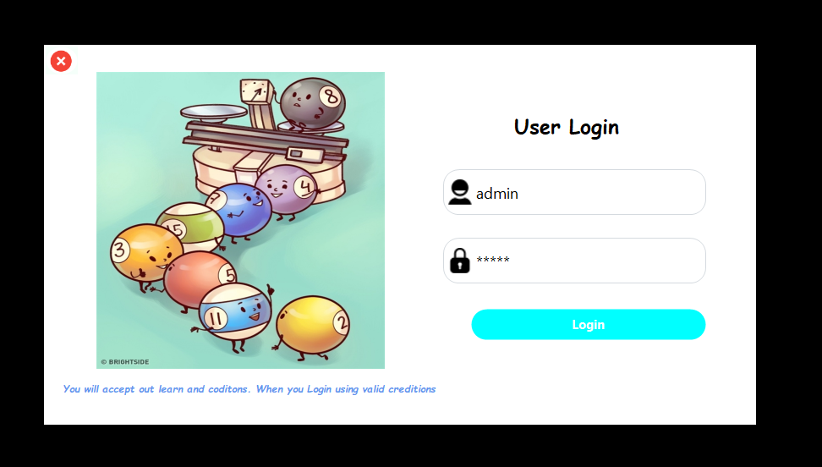
4
Các Chức năng của chương trình
Forms Login

Slide 15
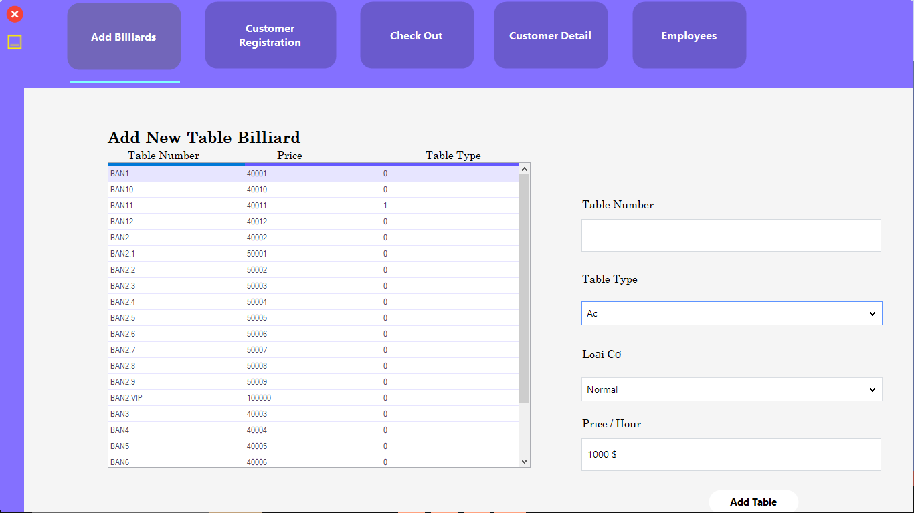
4
Các Chức năng của chương trình
DashBoard

Slide 16
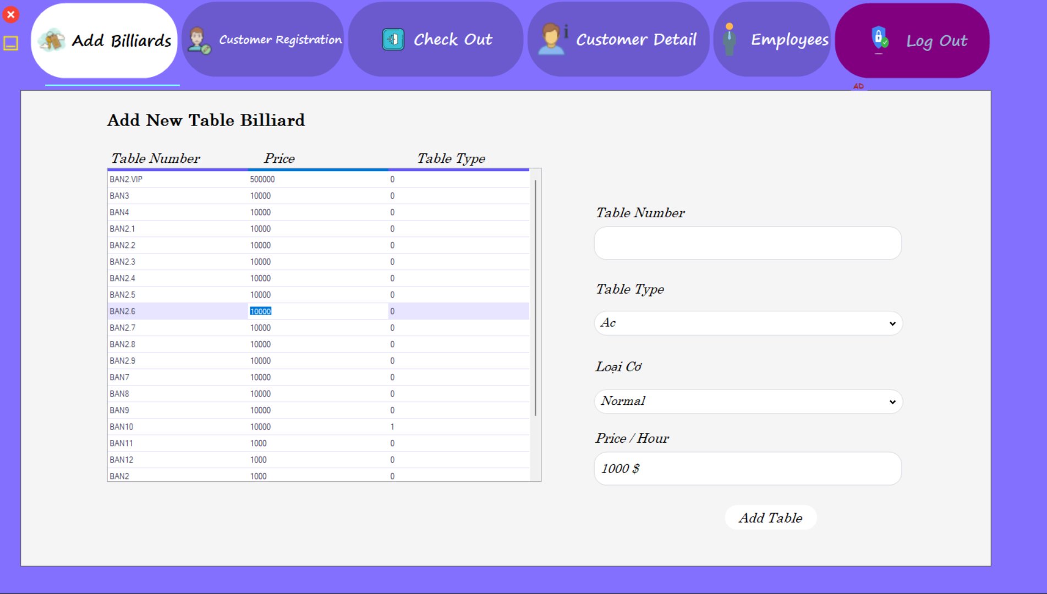
4
Các Chức năng của chương trình
User Control
Add New Table Biliard

Slide 17
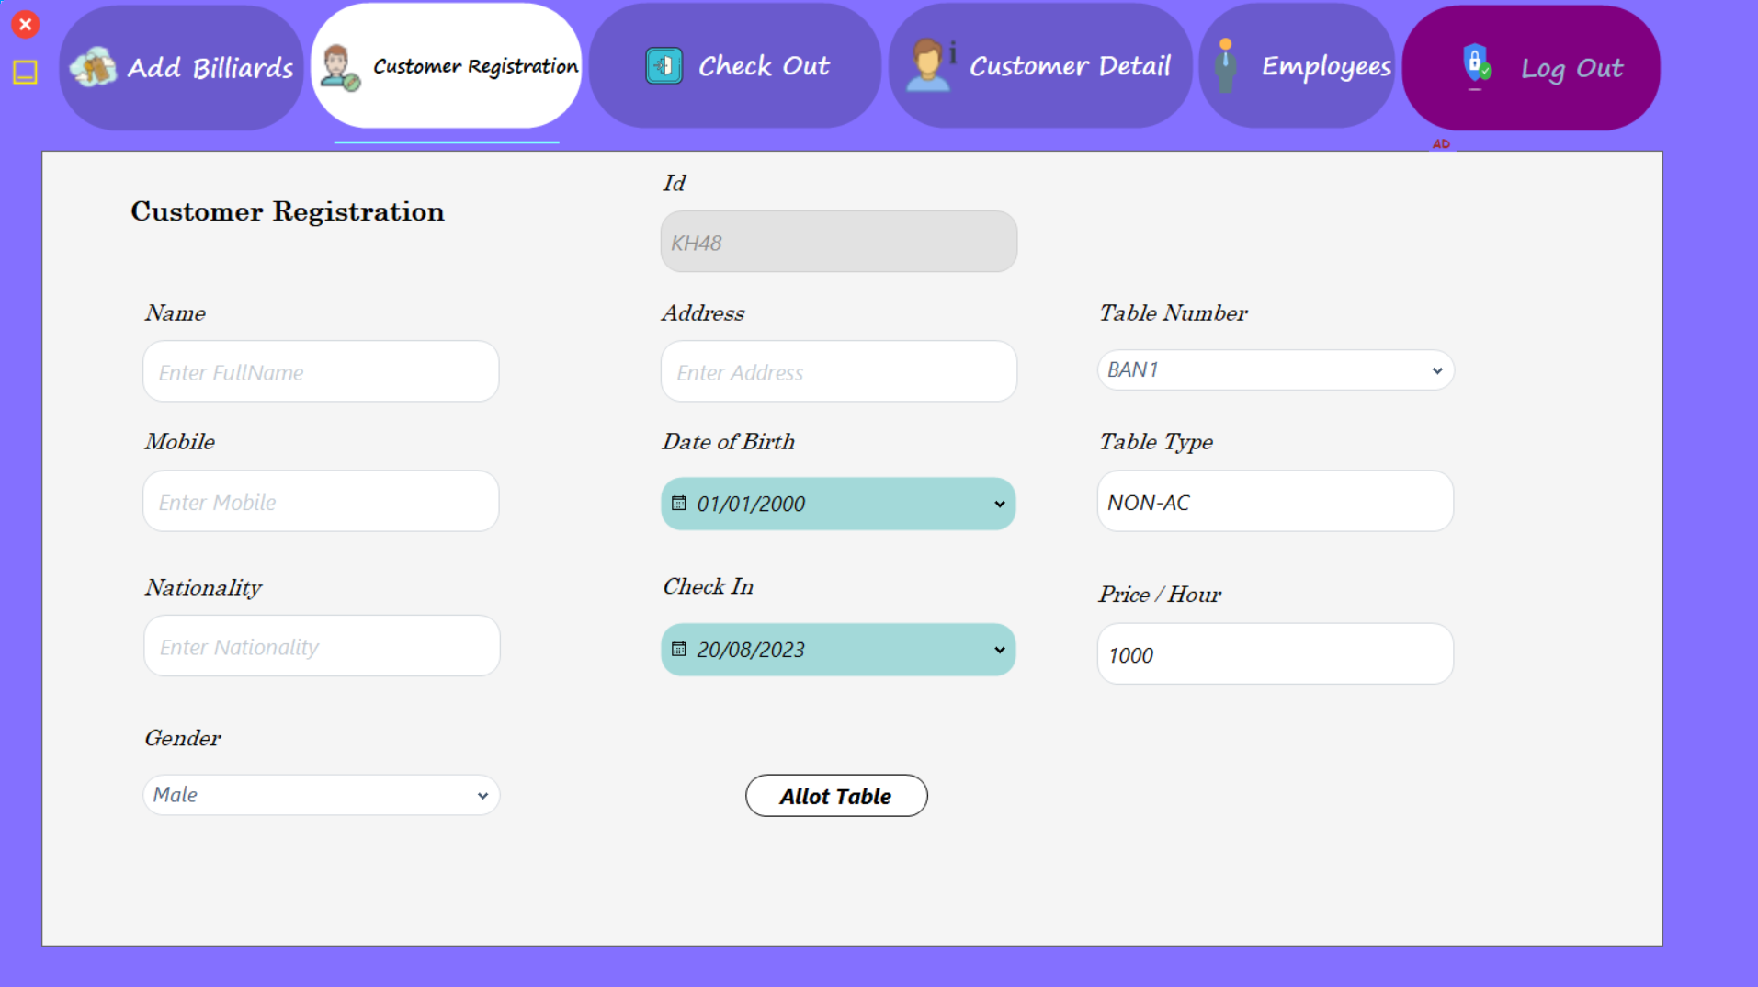
4
Các Chức năng của chương trình
User Control
Customer
Registration

Slide 18
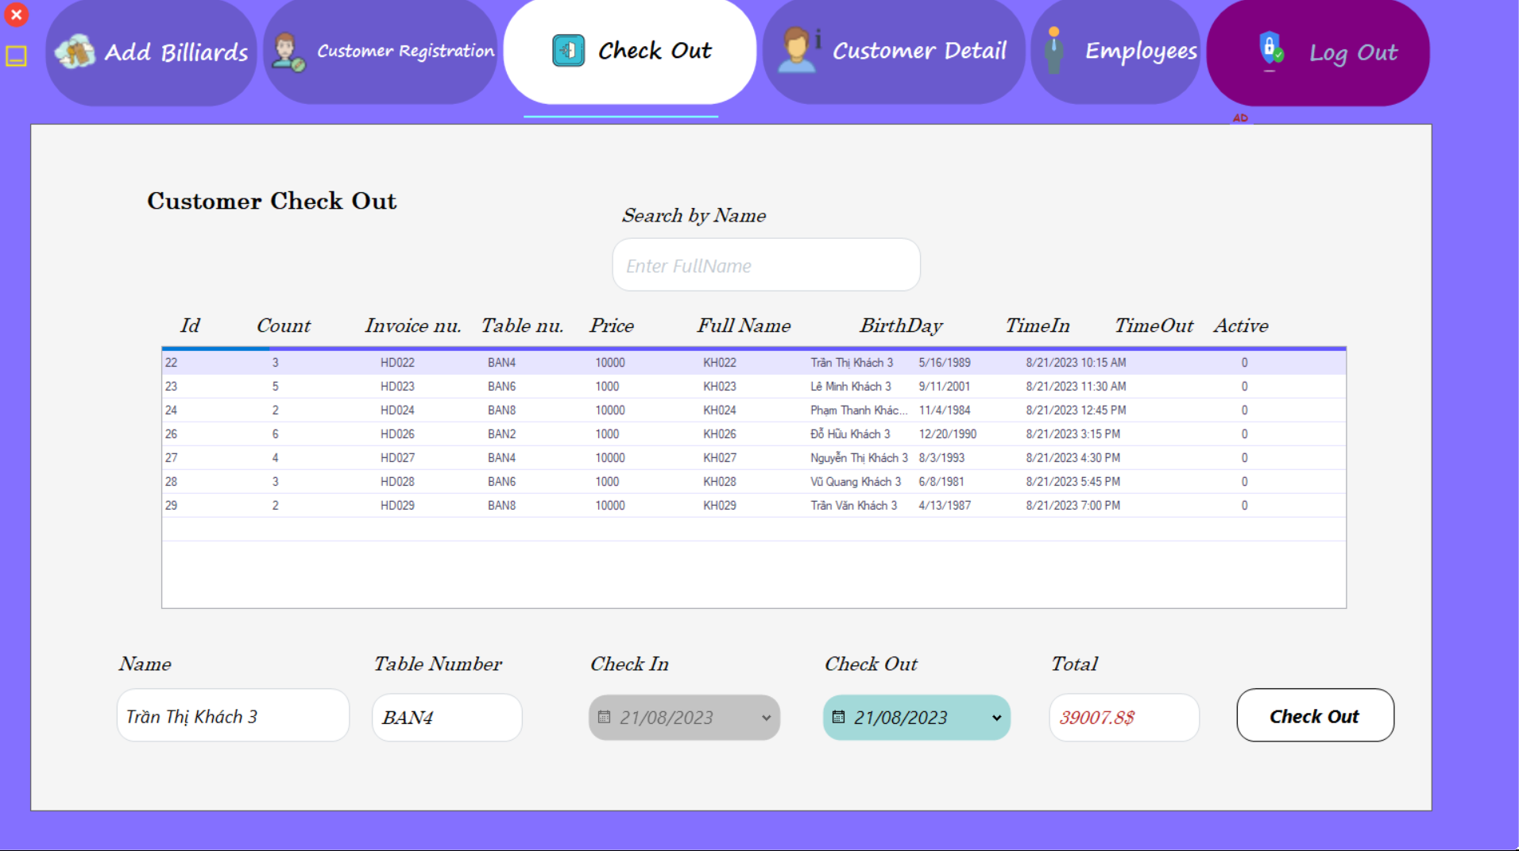
4
Các Chức năng của chương trình
User Control
Customer
Check Out

Slide 19
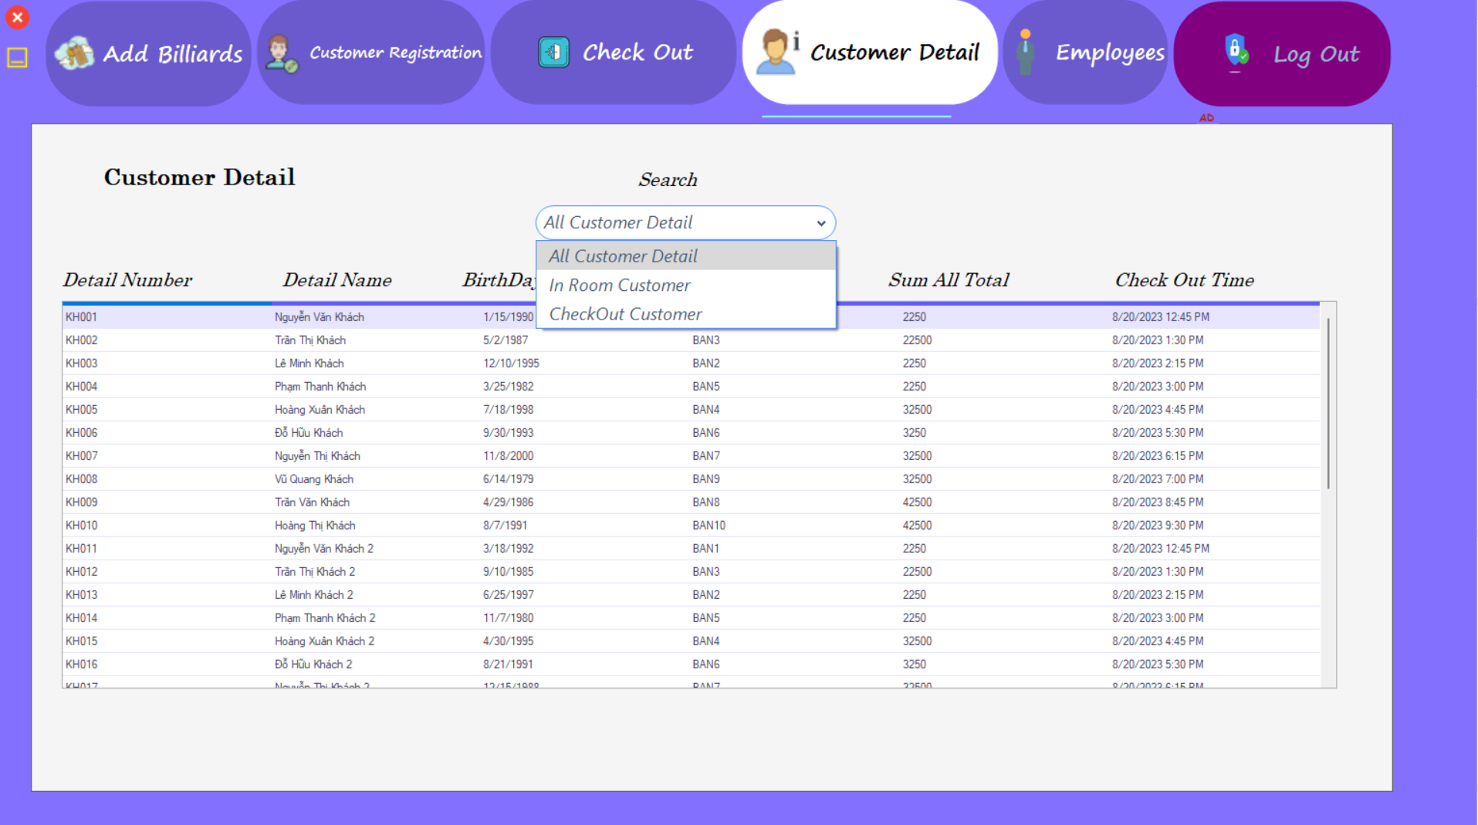
4
Các Chức năng của chương trình
User Control
Customer
Detail

Slide 20
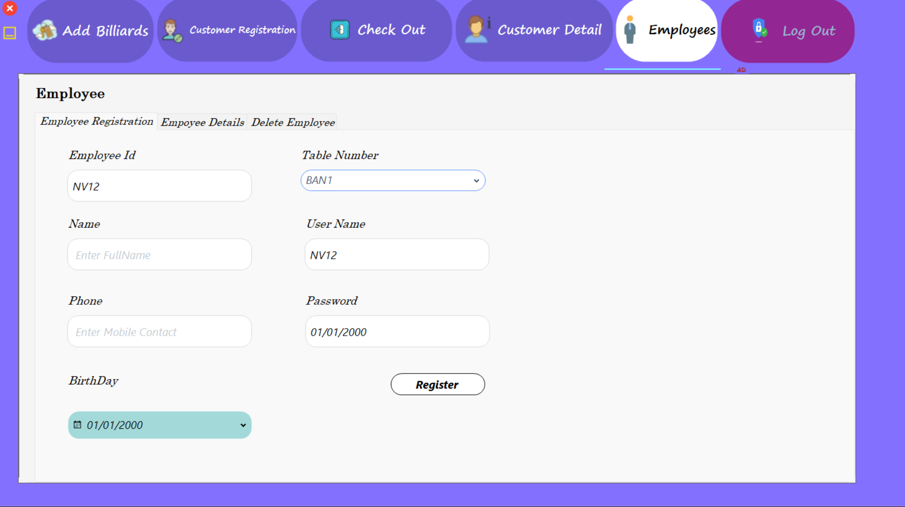
4
Các Chức năng của chương trình
User Control
Employees
1.Registration

Slide 21
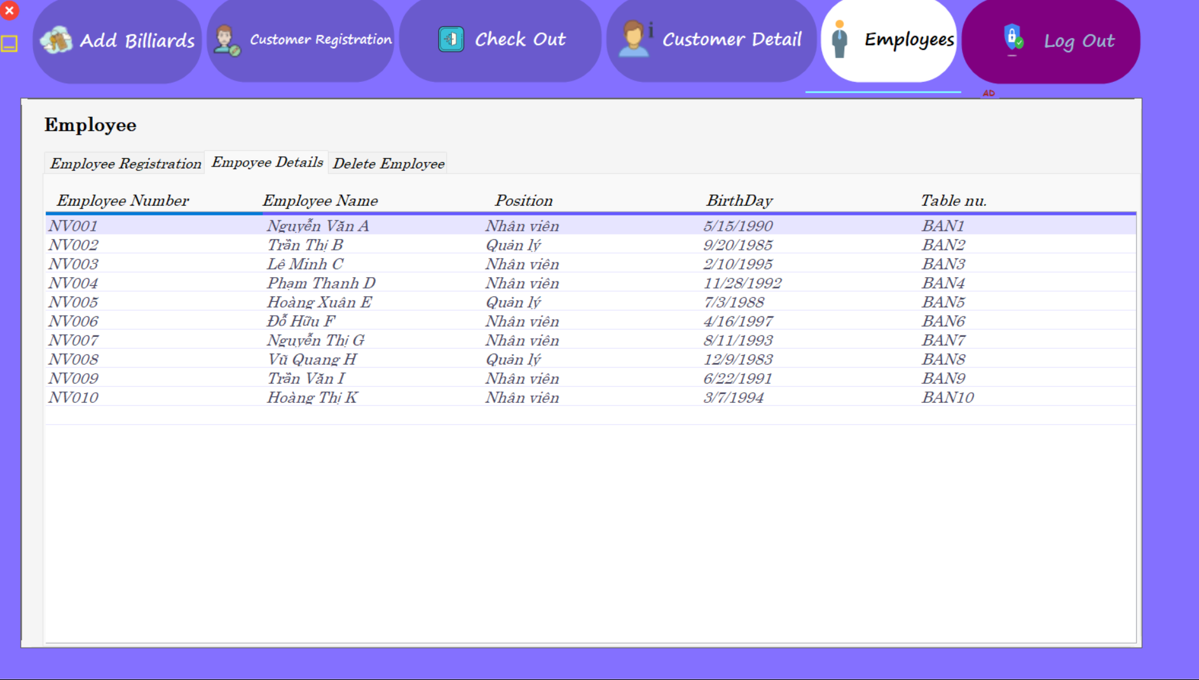
4
Các Chức năng của chương trình
User Control
Employees
2.Details

Slide 22
4
Các Chức năng của chương trình
User Control
Employees
2.Details

Slide 23
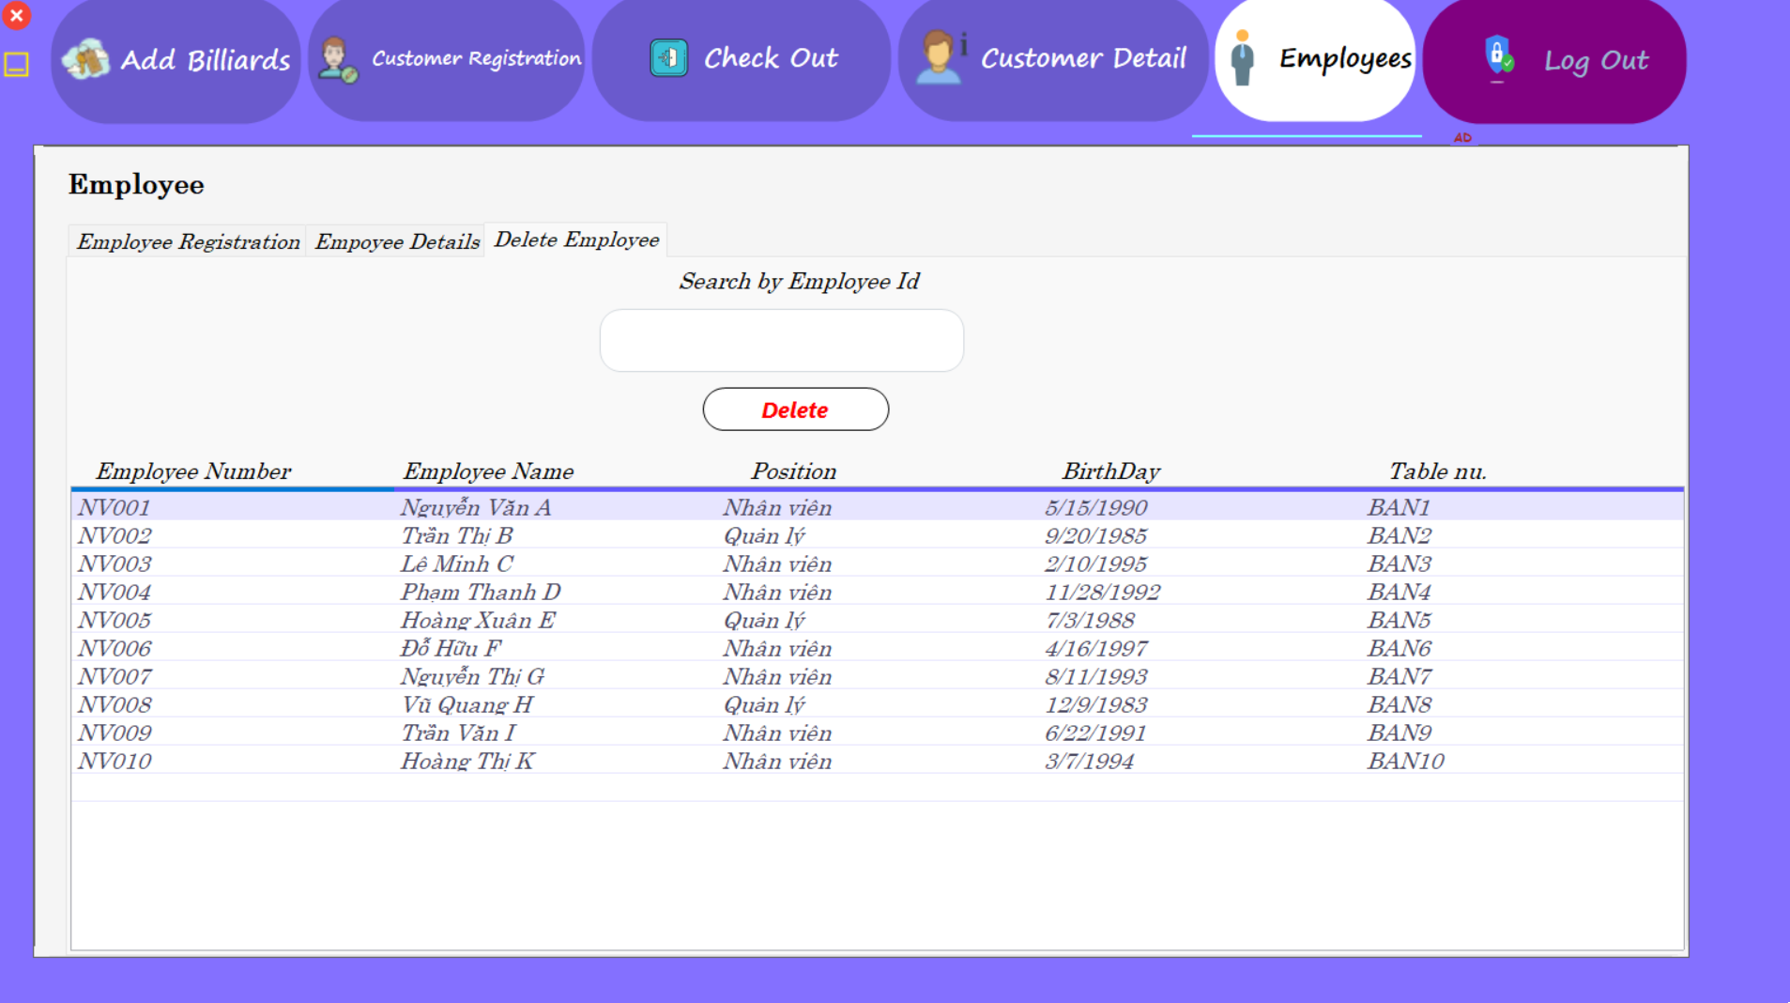
4
Các Chức năng của chương trình
User Control
Empoyees
3.Delete

Slide 24
5
CÁC KẾT QUẢ ĐẠT ĐƯỢC
Kết quả đạt được:
- Giao diện thân thiện
- Chương trình đơn giản, dễ sử dụng
- Áp dụng được những kiến thức đã được học
Hạn chế:
- Chương trình đơn giản chưa có nhiều chức năng mở rộng khác
- Chương trình chưa thể áp dụng vào thực tế

Slide 25
5
CÁC KẾT QUẢ ĐẠT ĐƯỢC
Hướng phát triển
Trong quá trình học tập và thực hiện đề tài sẽ có những hạn chế về kinh nghiệm và kiến thức nên đồ án của nhóm chắc chắn sẽ không thể tránh khỏi những sai xót. Nhóm em sẽ cố gắng xem lại và cải thiện. Thiết kế giao diện cho đẹp, xịn hơn và phát triển thêm các chức năng mở rộng khác để chương trình có thể được sử dụng trong thực tế.

Slide 26


